Slide 1
Programación I
Clase 4 – Matrices

Slide 2
Contenido
Repaso
Listas por Comprensión
Matrices
Métodos de Creación
Actividades
Bibliografía

Slide 3
Listas
Es una estructura de datos que almacena elementos (por, convención de la materia, del mismo tipo).
La cantidad de elementos es finita.
Para acceder a un elemento determinado se utiliza lo que denominamos “índice”. El índice es el número de posición relativa desde el comienzo del arreglo.
Lista: diasDeLaSemana
Tipo de Dato: Texto / Cadena
Lunes
Martes
Miércoles
Jueves
Viernes
Sábado
Domingo
Índice
0
1
2
3
4
5
6

Slide 4
Listas
En Python podemos aplicar operaciones propias del lenguaje a una variable del tipo lista:
len, max, min, sum…
También podemos aplicar métodos cuando tratamos a una lista como un objeto:
append, pop, remove…
Hay diversas formas de crear una lista a partir de otra, por ejemplo, utilizando los cortes o rebanadas [inicio:fin ], por comprensión, por replicación.

Slide 5



Listas - Replicación
El operador “*” permite replicar los elementos de una lista para obtener otra, agregando al final tantas veces se indique.
Ejemplo:
Duplicamos la lista
Ojo con la replica de 0, nos devuelve una lista vacía

Slide 6
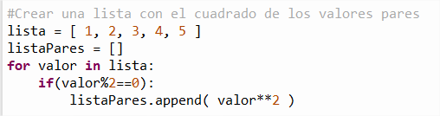

Listas por Compresión
Obtenemos otra lista aplicando una expresión o función matemática a cada uno de los valores de la lista.
También podemos incorporar condicionales.
Ejemplo
El resultado es el mismo, se simplifica y reducen las líneas de código

Slide 7
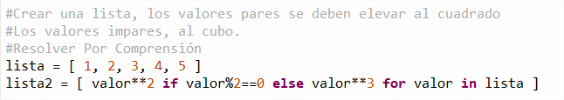
Listas por Compresión
También podemos incorporar condicionales o alternativas dobles (if … else).

Slide 8

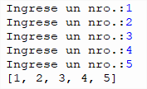
Listas por Compresión
En el valor a agregar, también podemos pedir que se ingresen los valores por teclado.

Slide 9

Listas por Compresión
En el valor a agregar, también podemos utilizar alguna función disponible en el lenguaje, como por ejemplo randint.

Slide 10
Listas por Compresión - Práctica
Crear una lista con valores aleatorios del 1 al 100.
Crear una lista a partir de la anterior que solo contenga los valores pares.
Crear una lista a partir de la primera que solo contenga los valores impares.
Crear una lista a partir de la primera que calcule el seno de los valores pares y el coseno de los impares.

Slide 11
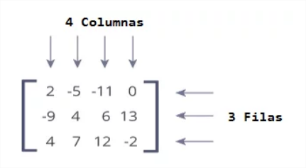
Matrices
Se pueden definir tablas o matrices como arreglos (arrays) multidimensionales, cuyos elementos se pueden referenciar por dos, tres o más subíndices.
Arreglos bidimensionales (2 dimensiones)
Arreglos multidimensionales (3 o más dimensiones)
Es una estructura de datos formada por filas y columnas:
Notes:
Los vectores examinados hasta ahora se denominan arrays unidimensionales y en ellos cada elemento se define o referencia por un índice o subíndice. Estos vectores son elementos de datos escritos en una secuencia. Sin embargo, existen grupos de datos que son representados mejor en forma de tabla o matriz con dos o más subíndices.
Un array bidimensional M, también denominado matriz (términos matemáticos) o tabla (términos financieros), se considera que tiene dos dimensiones (una dimensión por cada subíndice) y necesita un valor para cada subíndice para poder identificar un elemento individual

Slide 12
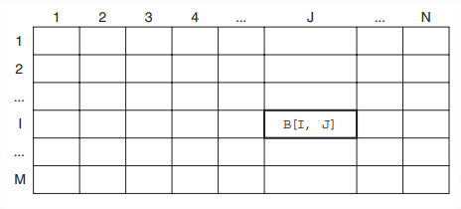
Matrices
Para poder identificar el valor de un determinado elemento de la matriz necesitamos conocer su nro. de fila y su nro. de columna.
En notación estándar, normalmente el primer subíndice se refiere a la fila del array, mientras que el segundo subíndice se refiere a la columna del arreglo.
Es decir, B[I, J] es el elemento de B que ocupa la Iª fila y la Jª columna.

Slide 13

Matrices
Python no tiene un tipo de dato incorporado para trabajar con matrices, sin embargo podemos tratar la matriz como una lista de listas.
Matriz 2x2
En Python
1 | 2
3 | 4
1° fila
2° fila
Cada elemento de la lista es otra lista.

Slide 14
Matrices
Para acceder a un elemento de la matriz debemos conocer su fila y columna.
Recordamos que el primer elemento de una lista se encuentra en la posición 0. En las matrices es igual, el primer elemento es [0][0].
Matriz 2x2
matriz[0][0]
matriz[0][1]
matriz[1][0]
matriz[1][1]
1
2
3
4
1 | 2
3 | 4

Slide 15


Matrices – Métodos de Creación
De forma Estática:
Asignamos los valores a cada celda teniendo en cuenta las filas y columnas
Matriz 3x2

Slide 16
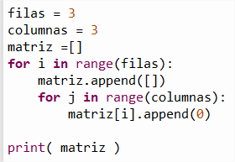
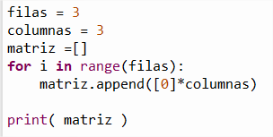
Matrices – Métodos de Creación
De forma Dinámica:
Dada una cantidad de filas y columnas, podemos crear una matriz.
Es necesario inicializar la matriz como una lista vacía.
Replicando elementos, solo agregamos filas
=

Slide 17
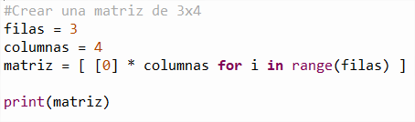
Matrices – Métodos de Creación
Con Listas de Comprensión

Slide 18
Matrices - Práctica
Crear una función “crearMatriz” que reciba como argumento la cantidad de filas y columnas y retorne una matriz con el valor 0 (cero) en todas sus celdas.
Crear una matriz de 5x5 con valores aleatorios del 1 al 50.
Crear una matriz de 10x10 que solo contenga números pares del 1 al 100.

Slide 19

Matrices - Práctica
Crear una función “imprimirMatriz” que reciba como argumento una variable del tipo matriz y muestre la misma en el siguiente formato:

Slide 20
Actividades
Realizar los ejercicios del TP Nro. 3 de la Guía de Trabajos Prácticos de la materia.

Slide 21
Bibliografía
Fundamentos de Programación, Luis Goyanes Aguilar, Capítulo 1.
Guía de Estudio, Fundamentos de Programación UADE.
Apuntes de Clase UADE, Verónica Galatti.

Slide 22
¿Preguntas?
Ing. Elizabeth Pascual
Podes enviar un mail a:
epascual@uade.edu.ar

